Slide 1




RANCANG BANGUN
E-COMMERCE
MENGUNAKAN QR CODE
PADA PERUSAHAAN RETAIL BERBASIS ANDROID
Andri Irwan Zahri (1690343024)
PEMBIMBING I
Hari Toha Hidayat, S.Si., M.Cs
PEMBIMBING II
Aswandi, S.Kom., M.Kom

Slide 2
Latar Belakang
E-Commerce (Elektronik Commerce) sebuah proses jual beli melalui internet yang memudahkan para penjual dan pembeli tanpa terhambatnya jarak dan waktu
Saat ini para penjual di kota lhokseumawe, masih banyak para penjual yang melakukan jasa penjualannya secara konvensional.
Dirancangnya aplikasi E-Commerce yang berbasis android ini dapat membantu pembeli melakukan proses pembelian secara online yang aman dan nyaman.

Slide 3
Rumusan Masalah
1
2
Bagaimana merancang dan membangun aplikasi e-commerce berbasis android
Bagaimana validasi penerimaan barang pada pembeli
3
Bagaimana memvalidasi kebenaran pembelian barang.

Slide 4



Batasan Masalah
Data yang digunakan dalam pembangunan aplikasi e-commerce ini adalah:
data produk,
data kategori,
detail produk,
harga produk,
gambar produk
stok produk
tanggal kadarluarsa barang.
Mengakomodir tiga toko yaitu:
toko belanja kebutuhan pokok
toko bahan bangunan
toko pembelian ATK).
Jumlah produk yang di inputkan dalam aplikasi ini adalah dua puluh item dari setiap toko yang dilakukan penelitian.

Slide 5

Batasan Masalah
Aplikasi yang dibangun hanya beroperasi didaerah kota lhokseumawe.
Sistem QR Code hanya dapat discan saat adanya pemesanan barang pada pembeli.

Slide 6

Tujuan
Terbentuknya Aplikasi e-commerce sebagai sarana mempromosikan produk secara digital di daerah kota lhokseumawe.
Melakukan verifikasi informasi pelanggan sehingga dapat mengetahui kebenaran dari pelanggan asli atau palsu.
Melakukan verifikasi penerimaan barang mengunakan QR Code

Slide 7

Tahapan Penelitian
Pengumpulan data
Perancangan sistem
Pembuatan sistem
Kesimpulan
Pengujian sistem

Slide 8

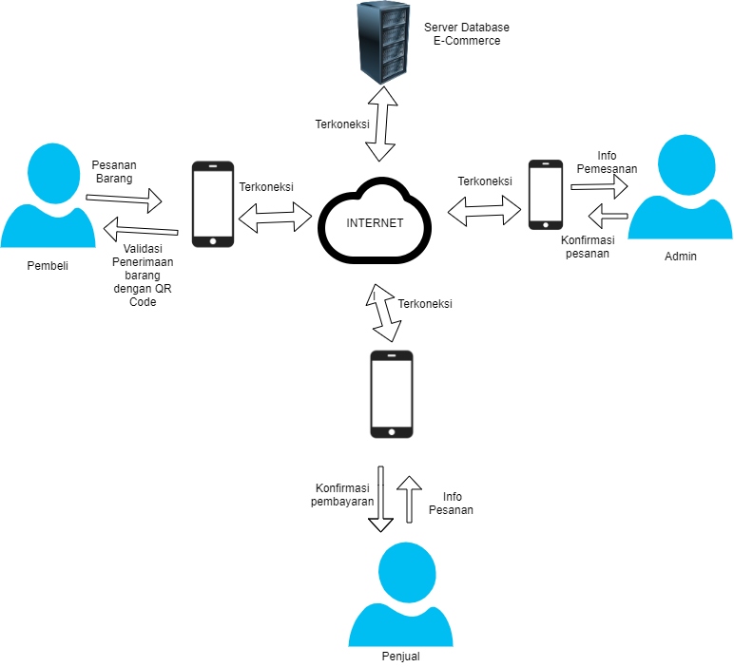
Rancangan Sistem

Slide 9
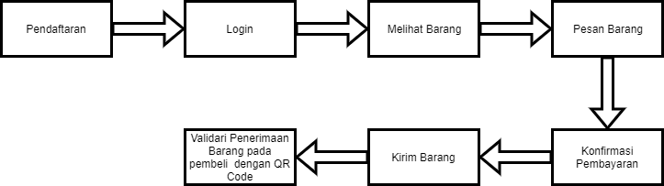
Rancangan Aplikasi

Slide 10
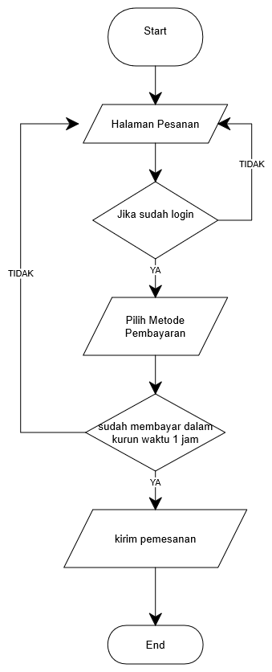
Validasi Pembelian

Slide 11
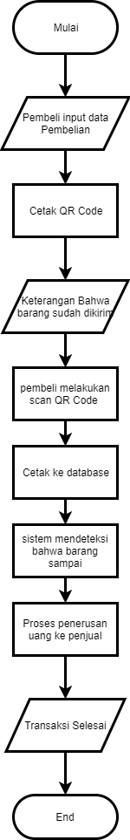

Verifikasi Penerimaan Barang

Slide 12
Daftar Pustaka
Aan Tri Wibowo (2013). “Pembuatan aplikasi e-commerce pusat oleh-oleh khas pacitan pada toko sari rasa pacitan” Journal on Networking and Security, IJNS Volume 2 No 4
Abdi Pandu Kusuma (2017).” Perancangan Dan Implementasi E-Commerce Untuk Penjualan Baju Online Berbasis Android” Jurnal Ilmiah dan Teknik Informatika,Vol.11, No. 1
Dewi Martini(2017). “Rancang Bangun E- Marketplace Hortikultura Berbasis Web (Studi Kasus : Kabupaten Barito Kuala)”
Hadi Sunarko(2013). “Rancang Bangun E-Commerce Pada Usaha Dagang (UD) Harapan Jaya Meubel” Journal on Networking and Security
Sri Haryanti(2011).” Rancang Bangun Sistem Informasi E-Commerce Untuk Usaha Fashion Studi Kasus Omah Mode Kudus" Journal Speed – Sentra Penelitian Engineering dan Edukasi – Volume 3 No 1

Slide 13
TERIMA
KASIH

